Slide 1
第一章 电与磁
第一节 认识磁场

Slide 2
认识磁场
【问题】
万有引力、库仑力和磁力都不是通过直接接触（如推或拉）而引起的。那么，这些物体之间是怎样进行相互作用的呢？
物体m
引力场
地球M
电荷q₁
电场
电荷q₂
磁体1
磁场
磁体2

Slide 3
磁场(一种客观存在的物质)
认识磁场
产生：磁体周围会产生磁场
作用：磁场会对放入其内部的磁体产生力的作用
电流的周围也会产生磁场

Slide 4
认识磁场
磁场的方向
磁场中的任一点，小磁针北极(N极)受力的方向，亦即小磁针静止时北极所指的方向，就是这一点的磁场方向
描述磁场：磁感线
磁感线：在磁场中人为地画出一系列曲线，使曲线上每一点的切线方向都跟这点的 磁场 的方向一致，这样的曲线就叫做磁感线．磁感线的疏密程度表示磁场的 强弱 ．

Slide 5
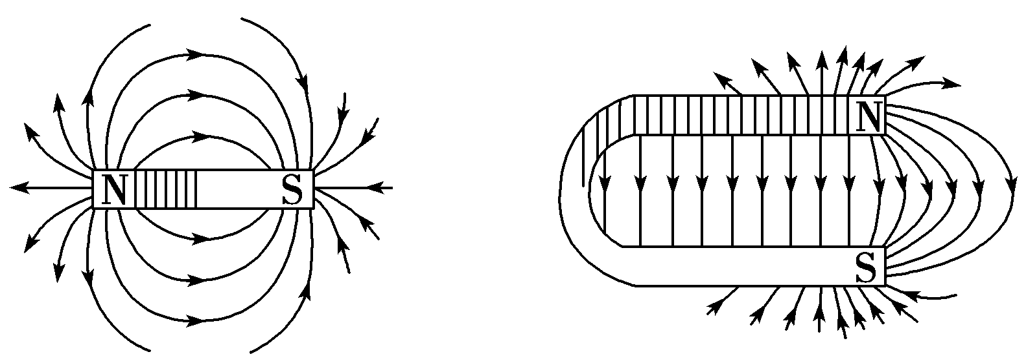
几种典型的磁场
(1)磁体周围的磁场
磁体周围存在着磁场，磁体周围磁场的磁感线从磁体 N 极出发，回到S 极．
条形磁铁和蹄形磁铁的磁场如图8－1－1所示：

Slide 6
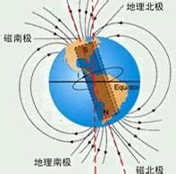
(2)地磁场
地球的磁场与条形磁铁的磁场相似，其主要特点有三个：
①地磁场的 北极（N) 在地球南极附近， 南极（S） 在地球北极附近．

Slide 7
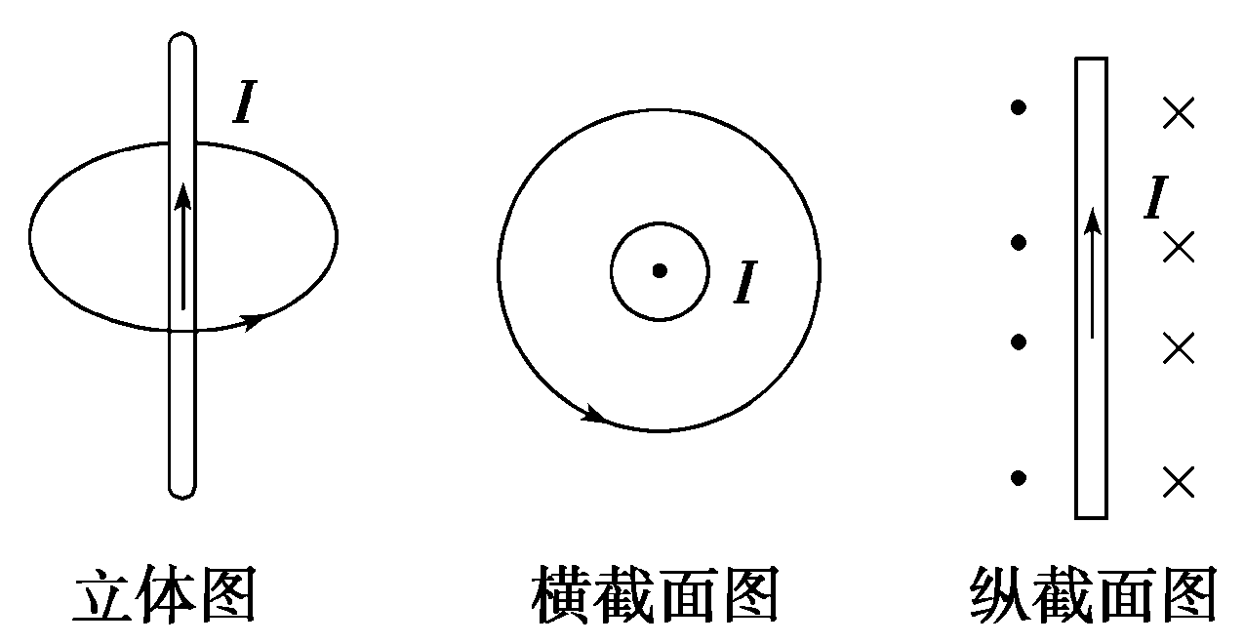
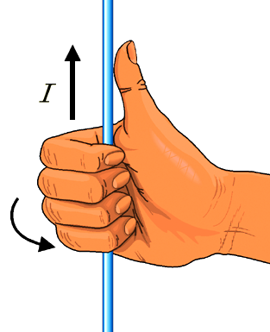
(3)电流的磁场——电流的磁效应
奥斯特 实验发现了电流的磁效应，各种电流周围的磁场如下：
①直线电流的磁场：无磁极，非匀强，距导线越远处磁场越 弱 ，画法如图8－1－2所示．

Slide 8
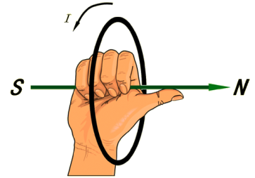
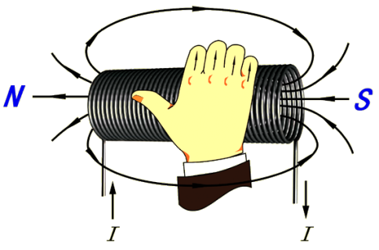
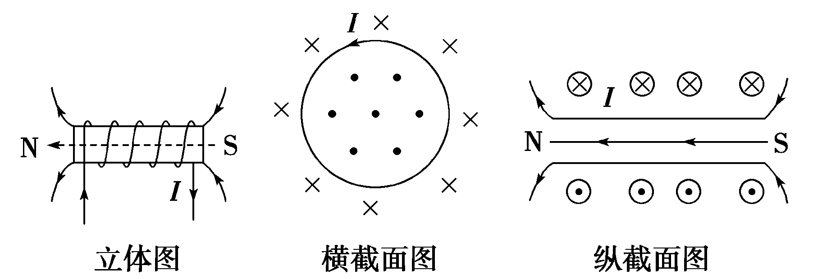
②环形电流和通电螺线管的磁场：两端分别是N极和S极，管内是匀强磁场，磁感线方向由 S 极指向 N 极，管外为非匀强磁场，磁感线由 N 极指向 S 极，画法如图8－1－3所示．

Slide 9
．安培定则——电流产生磁场方向判断
(1)对于通电直导线：右手握住导线，让伸直的拇指所指的方向跟 电流 的方向一致，弯曲的四指所指的方向就是
磁感线的环绕方向 方向．
(2)对于环形电流和通电螺线管：让右手弯曲的四指指向 电流 的方向，伸直的拇指所指的方向就是 螺线管的N极 的方向．

Slide 10
一、磁场及其描述
1．定义：磁场是磁体或电流周围存在的一种特殊物质．
2．方向：磁场中任一点小磁针北极(N极)所受磁场力的方向为该点的磁场方向．
3．磁场的基本特性：磁场对放入其中的磁体、电流和运动电荷都有磁场力的作用．

Slide 11
4．安培定则——电流产生磁场方向判断
(1)对于通电直导线：右手握住导线，让伸直的拇指所指的方向跟 电流 的方向一致，弯曲的四指所指的方向就是
磁感线的环绕方向 方向．
(2)对于环形电流和通电螺线管：让右手弯曲的四指指向 电流 的方向，伸直的拇指所指的方向就是 螺线管的N极 的方向．

Slide 12
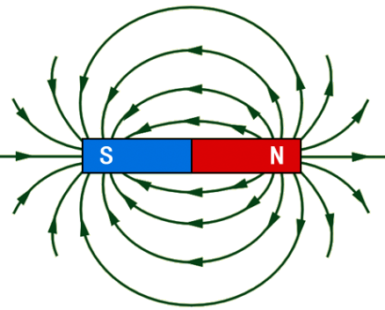
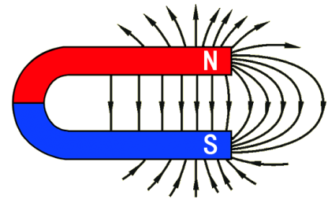
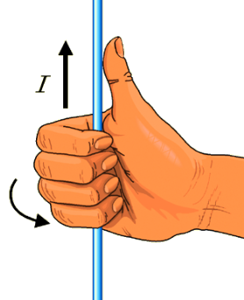
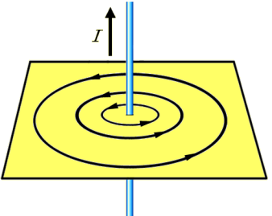
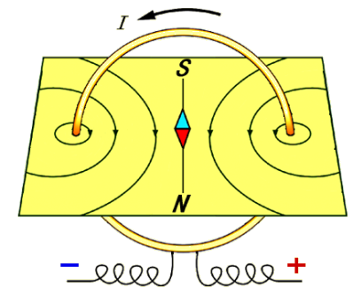
认识磁场
2.常见磁场的磁感线
永久性磁体的磁场
直线电流的磁场
环形电流的磁场
螺线管电流的磁场

Slide 13
认识磁场
【练习1】关于磁场和磁感线的描述，下列哪些是错误的？
A.磁感线的箭头指向就是磁场的方向；
B.磁感线从磁体的N极出发到磁体的S极终止；
C.两条磁感线的空隙处不存在磁场；
D.两条磁感线不可能相交。
【答案】ABC

Slide 14
匀强电场与匀强磁场
认识磁场
在电场中的某个区域，如果电场强度的大小和方向处处相同，这个区域的电场叫做匀强电场。
如果在磁场的某一区域内，磁感应强度的大小和方向处处相同，这个区域的磁场称为匀强磁场。
用一组方向一致的等间距平行线表示

Slide 15
认识磁场
【练习2】关于地磁场，下列说法正确的是
A.地理的南、北极即地磁场的南北极
B.地磁场的磁感线是不闭合的
C.赤道上的小磁针静止时N极指向地理南极
D.赤道上的小磁针静止时N极指向地理北极
【答案】D

Slide 16
磁感线上某点的切线方向表示（ ）
A、该点磁场的方向
B、小磁针在该点的受力方向
C、小磁针N极在该点的指向
D、小磁针静止时S极在该点的指向

Slide 17
下列关于磁场的说法中，正确的是 ( )
A、只有磁铁周围才存在磁场
B、磁场是假想的，不是客观存在的
C、磁场只有在磁极与磁极、磁极和电流发生作用时才产生
D．磁极与磁极，磁极与电流、电流与电流之间都是通过磁场发生相互作用

Slide 18
关于磁感线的一些说法, 不正确的是 ( )
A. 磁感线上各点的切线方向, 就是该点的磁场方向
B. 磁场中两条磁感线一定不相交
C. 磁感线分布较密的地方, 磁感应强度较强
D. 通电螺线管的磁感线从北极出来, 终止于南极, 是一条不闭合的曲线

